Slide 1

TRƯỜNG TIỂU HỌC HÙNG THẮNG
TẬP ĐỌC
Kì diệu rừng xanh
LỚP 5A
Giáo viên: Nguyễn Thị Phương
Chào mừng các thầy cô giáo về dự giờ

Slide 2
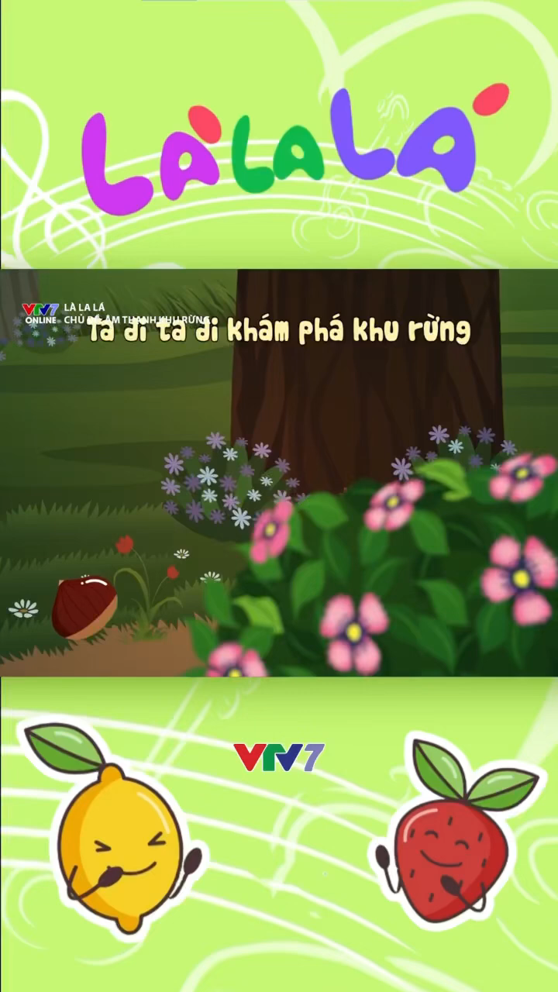

Slide 3

Bài gồm 3 đoạn:
Đoạn 1: Từ đầu đến … lúp xúp dưới chân.
Đoạn 2: Nắng trưa ... nhìn theo
Đoạn 3: Còn lại

Slide 4
Tôi có cảm giác mình là một người khổng lồ đi lạc vào kinh đô của vương quốc những người tí hon.

Slide 5
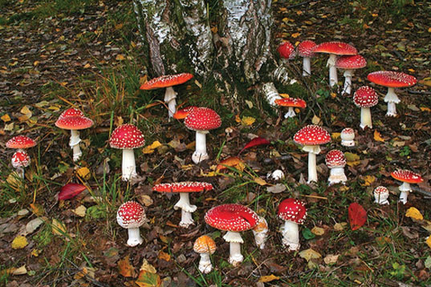

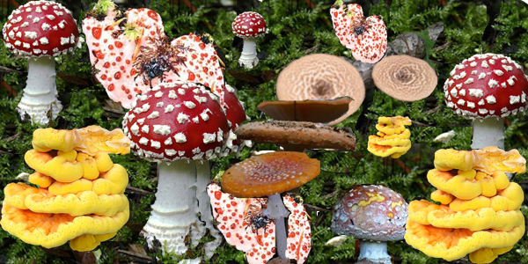

Slide 6
Những con chồn sóc với chùm lông đuôi to đẹp vút qua không kịp đưa mắt nhìn theo.

Slide 7
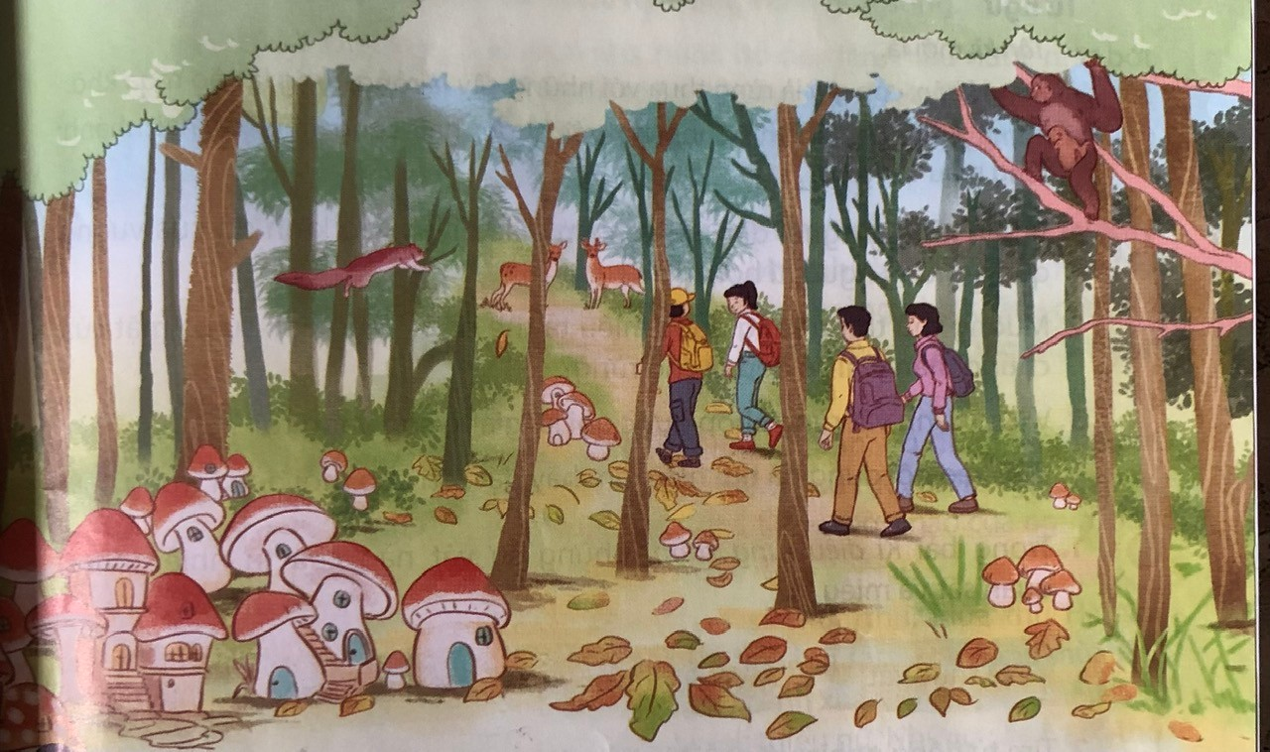

Slide 8
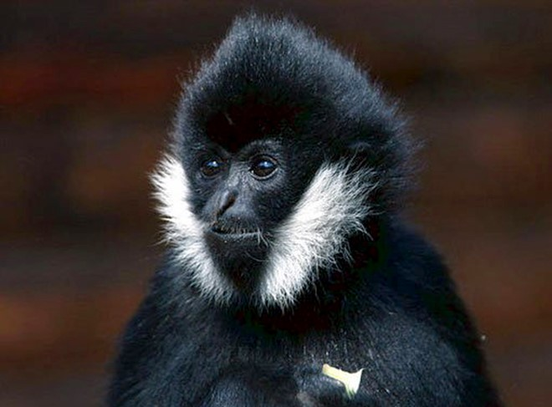
Vượn bạc má

Slide 9
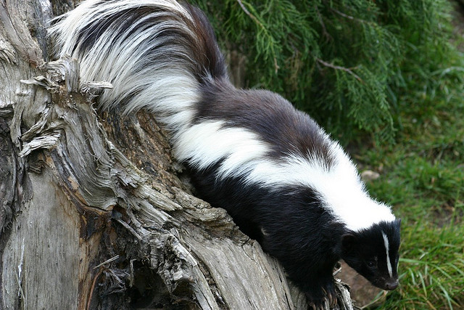
Chồn sóc

Slide 10
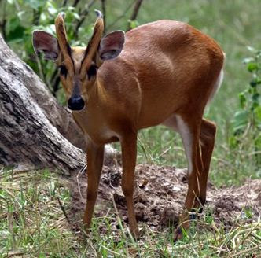
Con mang

Slide 11
Vì có sự phối hợp của nhiều sắc vàng trong một không gian rộng lớn
Lá vàng như cảnh mùa thu ở trên cây
Lá vàng rải thành thảm vàng dưới gốc cây.
Những con mang có màu lông vàng
Sắc nắng cũng rực vàng.

Slide 12
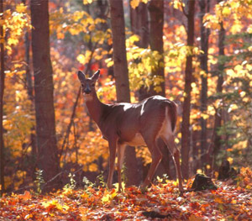
2) Tìm hiểu bài
Nguyễn Phan Hách

Slide 13
Nội dung: Ca ngợi vẻ đẹp kì thú của rừng, tình cảm yêu mến, ngưỡng mộ của tác giả với vẻ đẹp của rừng.

Slide 14
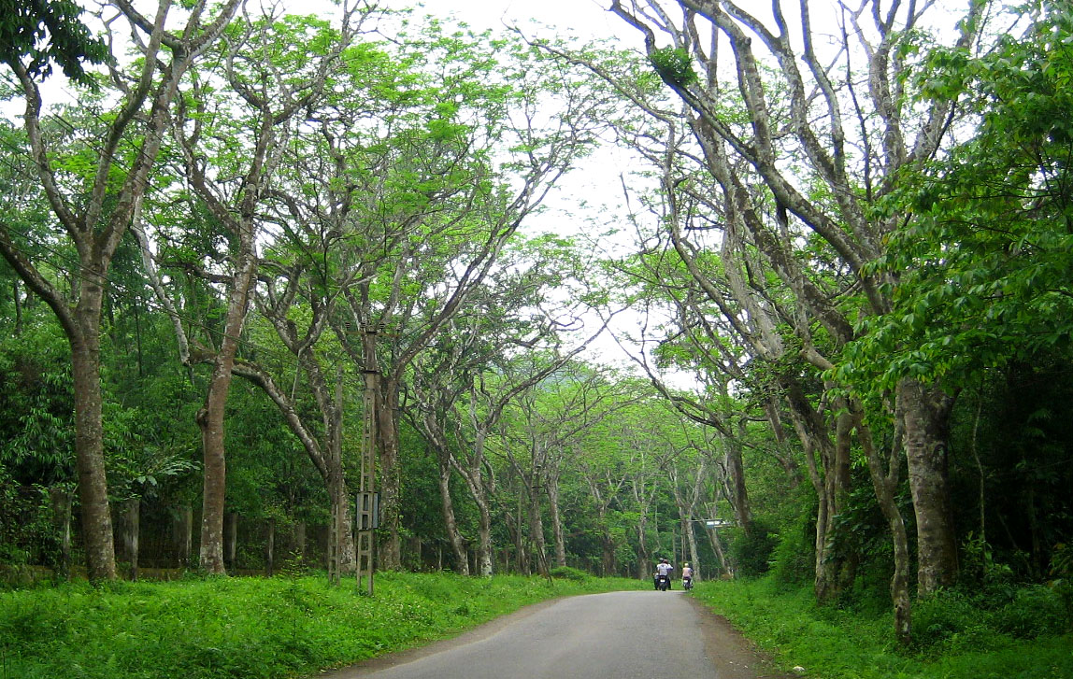
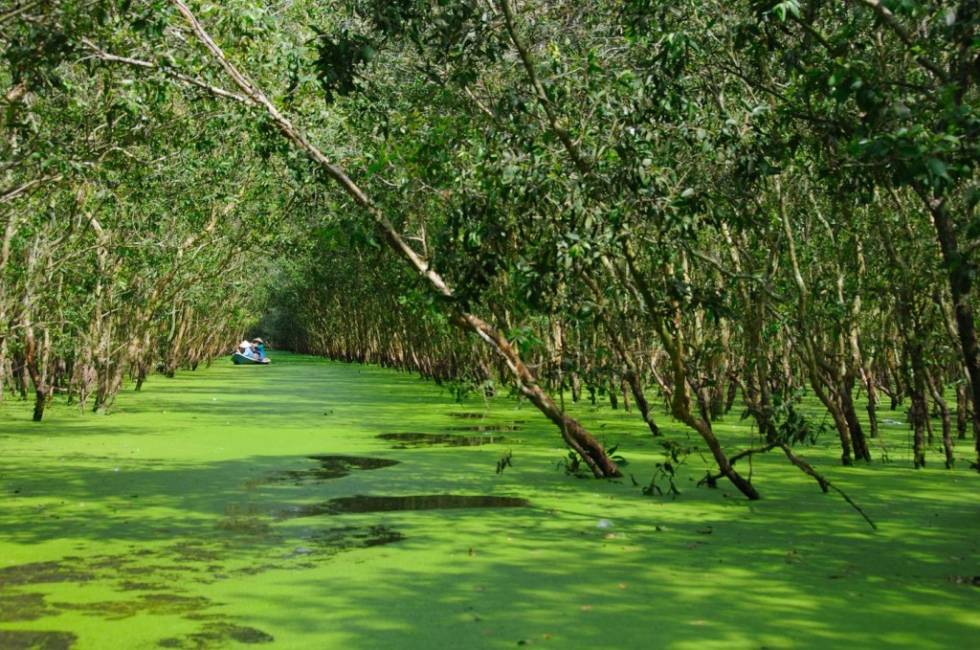
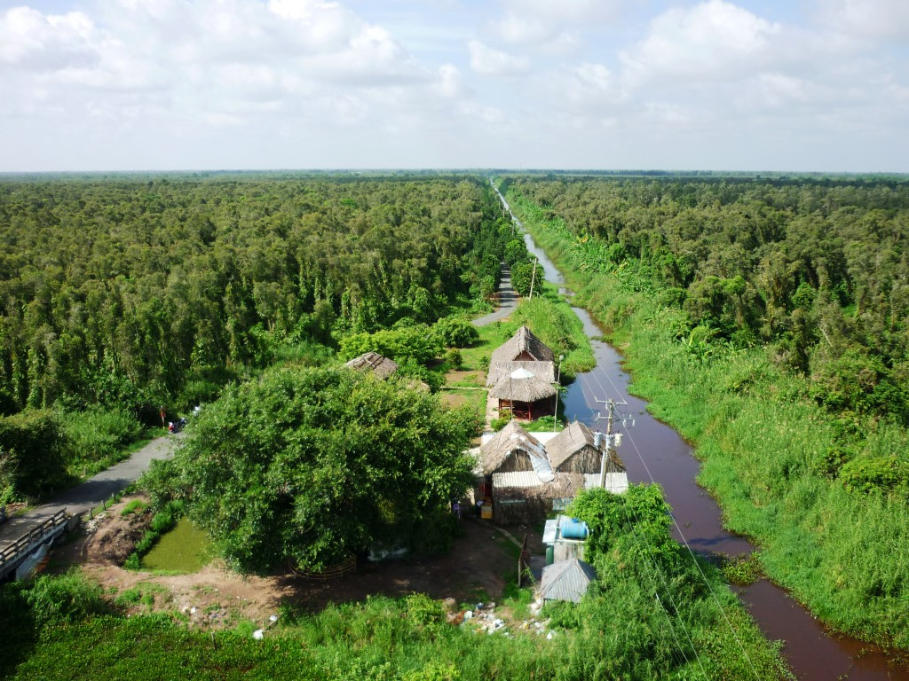
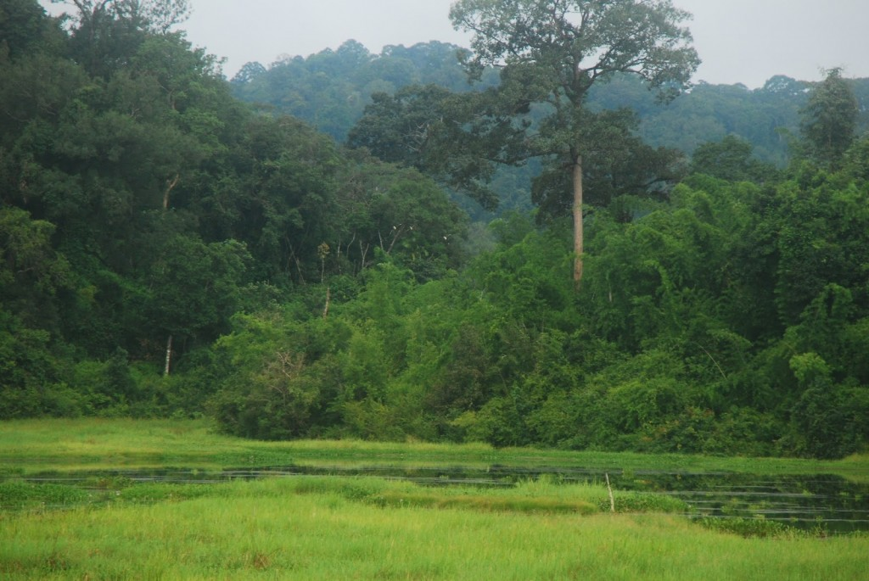

Slide 15
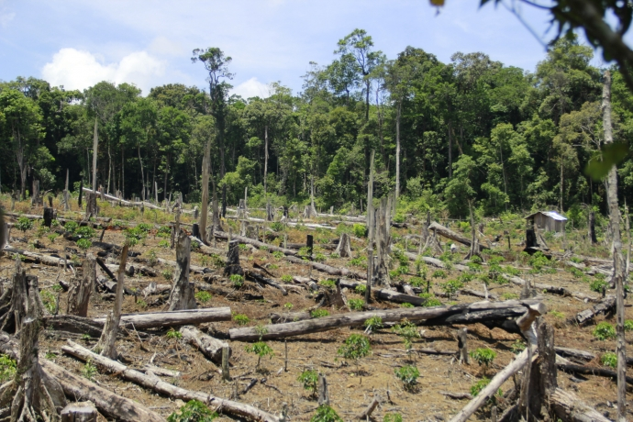
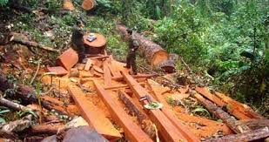

Slide 16
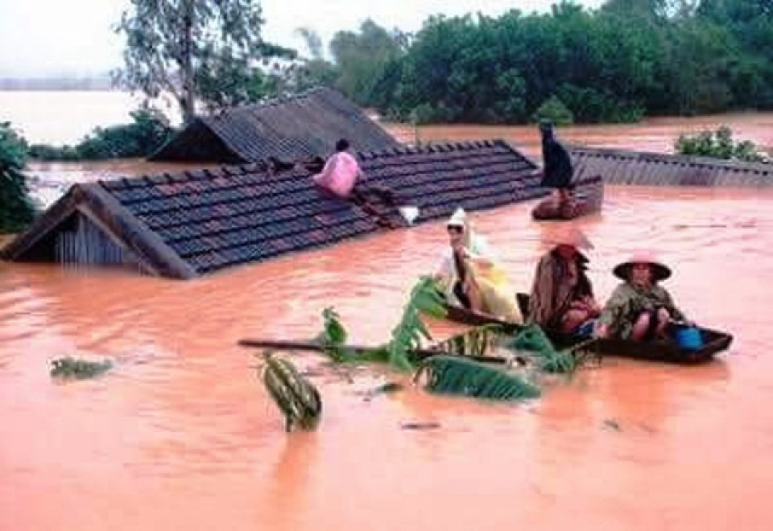
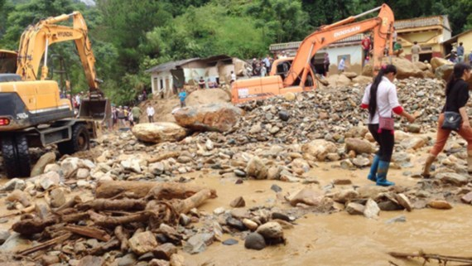
Sạt lở đất
Lũ lụt

Slide 17
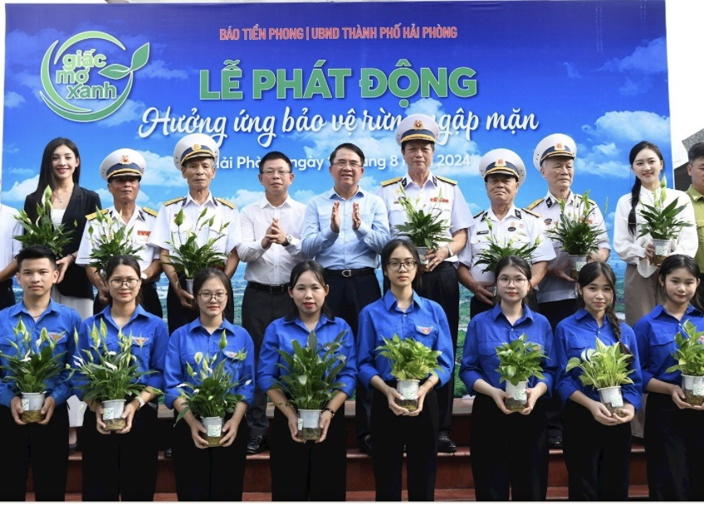

Slide 18
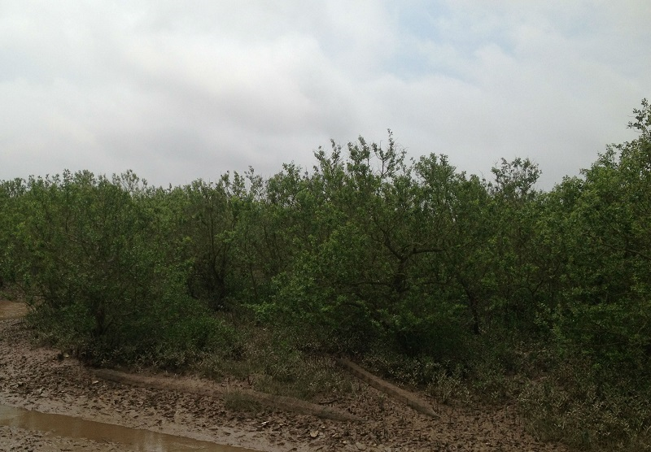
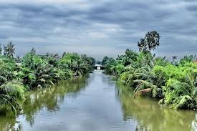
Rừng ngập mặn xã Vinh Quang

Slide 19
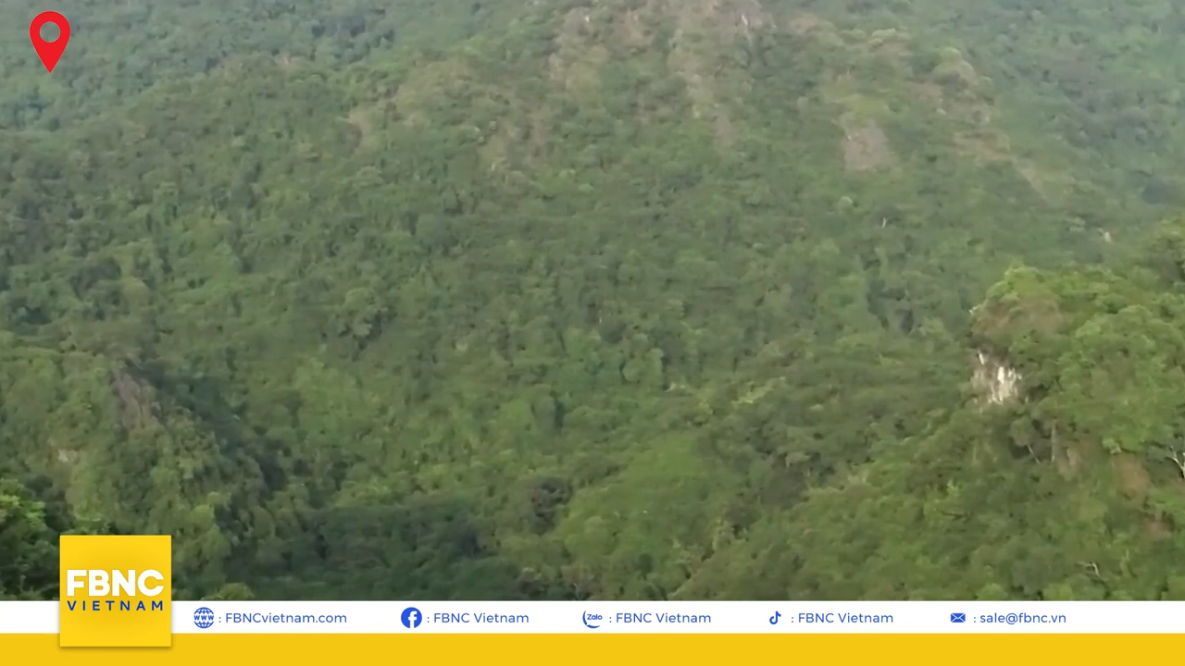

Slide 20
Bài 1: Trong bài Kì diệu rừng xanh, những sự vật nào của tự nhiên được quan sát và miêu tả?
Về thực vật | Về động vật | Về hiện tượng tự nhiên

Slide 21
* Bài 2: Tìm từ đồng nghĩa với mỗi tử dưới dây. Đặt câu với từ em tìm được.
gọn ghẽ
tí hon
thưa thớt

